Slide 1

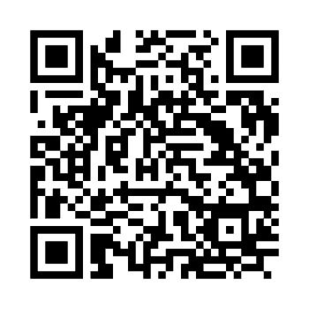


Slide 2
Methodisti Huru
Utambulisho wa Wesley wa Pamoja…

Slide 3

Ratiba ya Matukio
1728
John Wesley alitawazwa kuwa Padri wa Anglikana katika Kanisa la Uingereza
1729
John Wesley alianza ‘Vikundi vya Utakatifu vya Kimetodisti’ katika Chuo Kikuu cha Oxford.
1735
John Wesley alikua mmisionari huko Georgia katika New England.
1738
Uzoefu wa Aldersgate: Moyo wa John Wesley ‘ulipashwa moto kwa njia ya ajabu’, jambo lililomletea uhakika wa wokovu na nguvu mpya kwa huduma.
1739
Njia ya Kimetodisti’ yaanza: Mikutano ya Darasa, uhubiri wa nje, na wahubiri waumini
1784
Kanisa la Methodist Episcopal linaanzishwa.

Slide 4
Ratiba ya Matukio
1852
B. T. Roberts alitawazwa kuwa Mzee katika Kanisa la Methodist Episcopal.
1853
Roberts alijaribu kulirekebisha Kanisa la Methodist Episcopal.
1858
Roberts alinyang’anywa rasmi hati zake za utabibu wa huduma.
1860
Roberts anakutana na wahubiri 15 na waumini 45 huko Pekin, New York.
1860
Roberts anachaguliwa kuwa Askofu wa kwanza wa Kanisa la Methodisti Huru
1910
Kanisa la Methodist linarejesha hati za utabibu wa huduma za Roberts.

Slide 5
Umetodisti Huru wa Mapema
“Uhuru…”
Kanisa la Methodisti Huru lilizaliwa mwaka 1860 wakati Benjamin Titus Roberts, mchungaji katika Kanisa la Methodist Episcopal, pamoja na wahubiri 15 na waumini 45, walipogundua kwamba hawawezi tena kutumika kwa maelewano na desturi za kanisa lao.
Walitetea uhuru wa watu wote kutoka utumwa, viti vya bure katika kila nyumba ya ibada, uhuru wa wanawake kutumika katika kila nafasi ya kanisa—including huduma ya uchungaji—na uhuru wa Roho Mtakatifu kutenda katika ibada ya umma.
Walisisitiza pia uhuru wa waumini kupewa mamlaka na nafasi za kufanya maamuzi ndani ya kanisa. Kanisa la Methodisti Huru liliweka mwisho wa upendeleo wa uongozi wa makasisi pekee na kufungua ushirikiano wa kudumu kati ya makasisi na waumini wanaofanya kazi pamoja. Hili liliwapa waumini nafasi ya kutumia karama zao za kiroho sambamba na wale waliopewa karama za uchungaji.

Slide 6
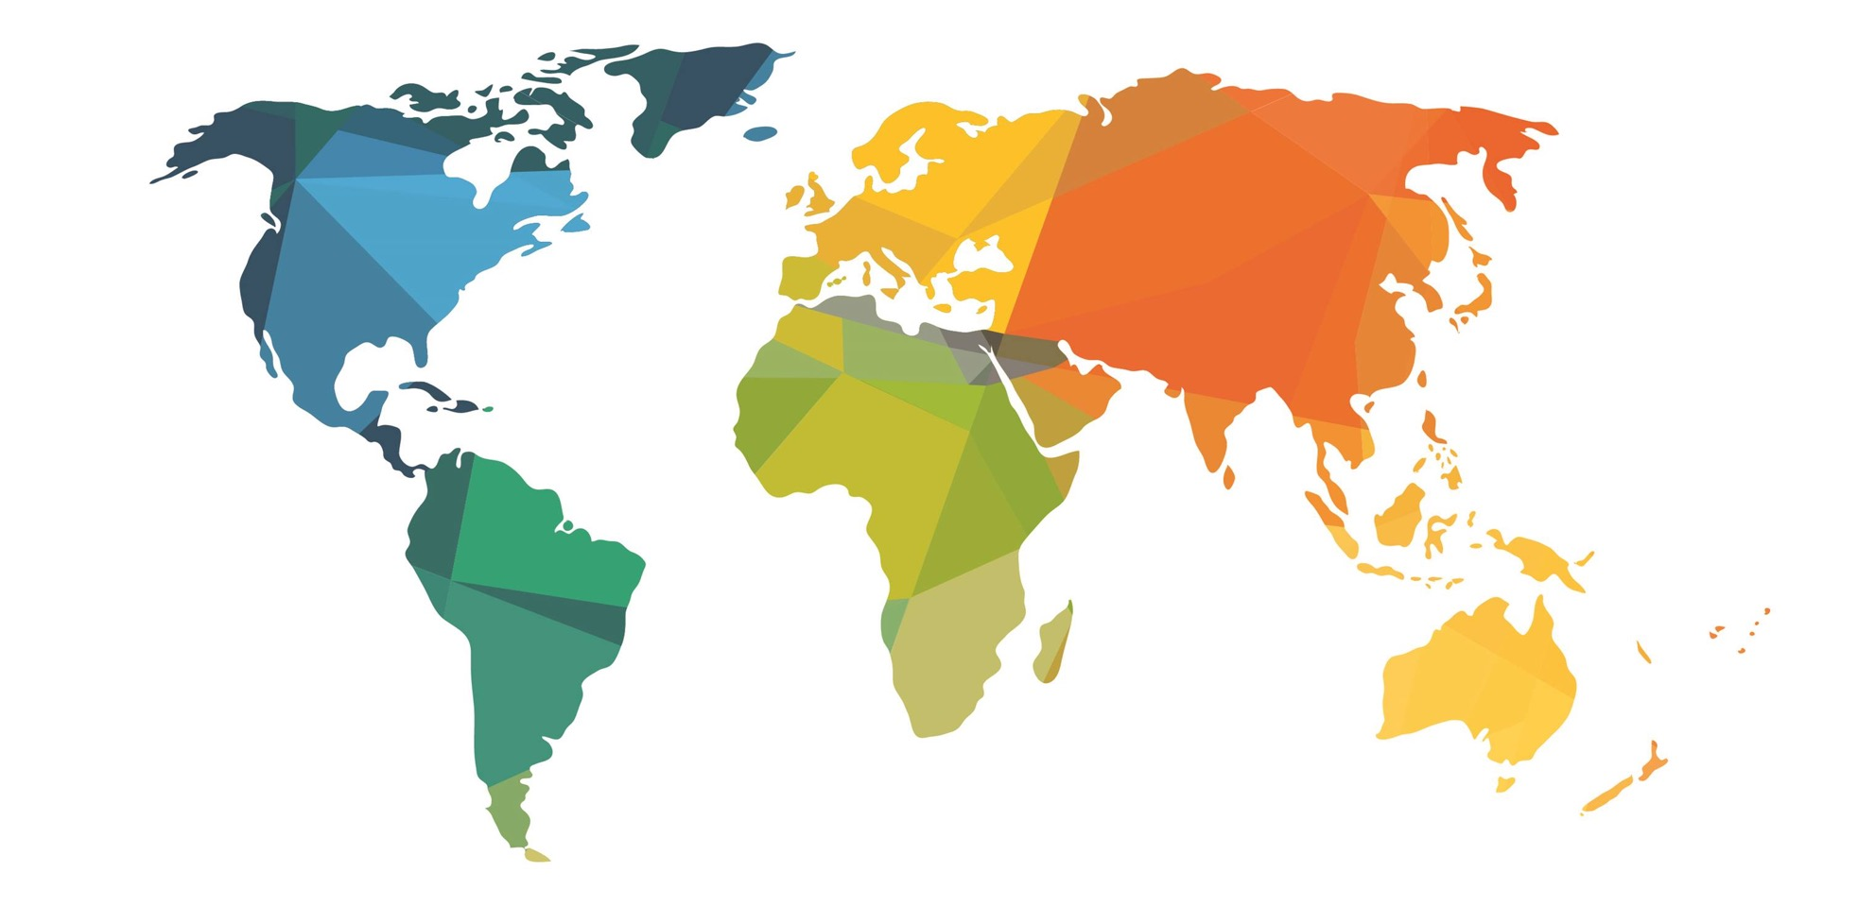

Kanisa la Methodisti Huru la Ulimwengu
Lilizaliwa mwaka 1880

Slide 7
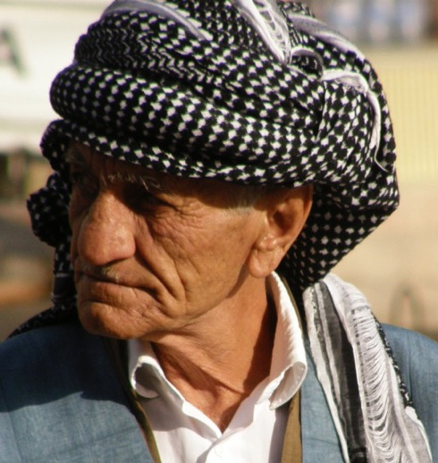
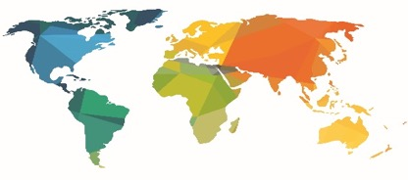
CONNECT WITH GOD’S
HEART FOR THE WORLD
Kanisa la Methodisti Huru linafanya huduma katika zaidi ya nchi 100 katika maeneo sita ya dunia:
Afrika, Asia, Ulaya, Amerika ya Kusini, Mashariki ya Kati, na Amerika ya Kaskazini

Slide 8
Uanachama wa Kanisa la Methodisti Huru Duniani

Slide 9
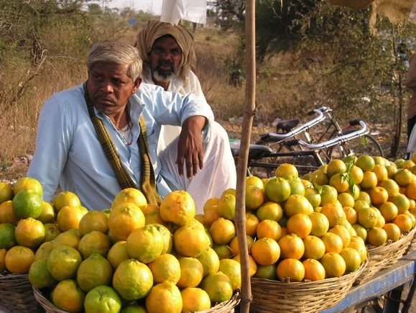
Jumla ya wanachama wa Kanisa la Methodisti Huru duniani ni zaidi ya milioni 1.7 (mwaka 2025).

Slide 10

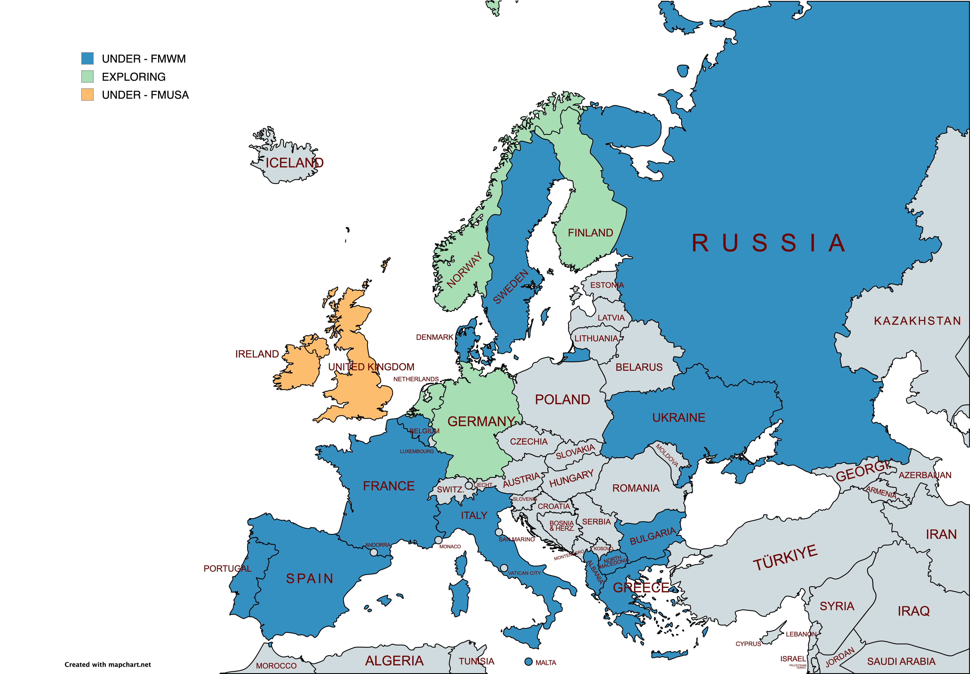
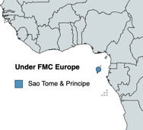
Eneo la Ulaya
Annual Conference (USA)
U.K. & Ireland
FMWM EUROPE - 16
Albania
Bulgaria
Belgium
Denmark
France
Greece
Hungary
Italy
Malta
N. Macedonia
Portugal
Serbia
Spain
Sweden
Russia
Ukraine
*São Tomé & Principe
(under Portugal)

Slide 11
Maadili Yetu na Utamaduni Wetu
Tumeomba Mungu atupatie ufahamu ulio wazi wa kile anachotuita kuwa kama Wametodisti Huru kwa wakati kama huu. Pamoja na watu wote wa Mungu, kwanza tunaelewa kwamba tunaitwa kuwa kama ‘mji uliowekwa juu ya mlima’ (Mathayo 5:14–16), tukiishi kama ‘wageni na wapitaji’ (1 Petro 2:11) wanaokataa ‘kufananishwa na ulimwengu huu’, bali wanaoendelea kubadilishwa kwa kufanywa upya kwa nia zetu (Warumi 12:2).

Slide 12


Njia ya Wametodisti Huru
Tumeomba Mungu atupatie tena ufahamu uliofanywa upya wa utambulisho wetu kama Wametodisti Huru, utambulisho ambao ni wa kihistoria na pia unatuelekeza katika kile tunachoitwa kuwa. Matokeo yake tunaita Njia ya Wametodisti Huru.
Hii si dira ya maono, wala si tamko la utume. Si mpango wa kimkakati. Ni tamko la maadili ya msingi yanayokusudiwa kufafanua sisi ni nani kama mwelekeo wa kipekee wa mwendo wa Mungu ndani ya ufalme wa Mungu leo.

Slide 13
Njia ya Wametodisti Huru
“Katika wakati wa kuongezeka kwa mgawanyiko katika dunia yetu, tunakataa mvuto wa kuelekezwa ama kwenye ufundamentalisti au kwenye uhuru wa kiteolojia — si kwa roho ya maelewano ya juu juu, bali kwa kujitoa kwa kina katika kile Wesley alichokiita ‘njia ya kati’.
Maadili Matano: Utakatifu Unaotoa Uzima, Haki Inayoongozwa na Upendo, Uongezekaji Unaosukumwa na Kristo, Ushirikiano wa Tamaduni Mbalimbali, na Ufunuo Uliotolewa na Mungu.”

Slide 14
Uongezekaji Unaosukumwa na Kristo
“Njia ya Yesu ya kuwafanya wanafunzi ilikuwa ya uhusiano wa karibu, ambapo Aliimimina maisha Yake ndani ya wachache kwa matarajio kamili kwamba wangefuata mfano Wake.”
“Tunataka kuona ufalme wa Mungu ukipanuka kwa namna ya uongezekaji wa kasi, wakati watu wa kawaida wanapowezeshwa kwa nguvu ya Mungu kufanya mambo ya ajabu.”
“Na ikiwa tunataka kuwafikia watu wa Ulaya, basi hilo litafanyika kupitia utendaji wa waumini—mobilization ya laity!”

Slide 15
“Kuna Changamoto KUBWA Mbili zinazokabili upandaji wa makanisa
Changamoto #1…
Mbegu Ndani ya Mavuno
Kila mavuno hubeba ndani yake uwezekano wa ukuaji zaidi.
“Kwa maana Mungu ndiye anayempa mkulima mbegu ya kupanda na baadaye mkate wa kula. Vivyo hivyo, Atawapatia na kuongeza rasilimali zenu, kisha Atazalisha ndani yenu mavuno mengi ya ukarimu.”
2 Wakorintho 9:10

Slide 16
“Kuna Changamoto KUBWA Mbili zinazokabili upandaji wa makanisa
Changamoto #2…
Ombeni kwa Bwana wa Mavuno
Haya ndiyo maagizo Yake kwao: ‘Mavuno ni mengi, lakini watenda kazi ni wachache. Basi ombeni kwa Bwana wa mavuno, aombeeni atume watenda kazi zaidi katika shamba Lake.’
Luka 10:2

Slide 17
Uongezekaji wa Ufalme
Uongezekaji wa ufalme: Unahitaji mtazamo mpya wa ujasiri na njia mpya ya kufikiri.
Ili viongozi waweze kuunda utamaduni wa uongezekaji, itamaanisha mabadiliko makubwa katika mtazamo wao wa kanisa — kutoka kuwa kiongozi pekee hadi kuwa walezi wa viongozi wengine.

Slide 18
Uongezekaji wa Ufalme
Mtazamo wa Uongezekaji
Mtazamo wa uongezekaji: Ni mabadiliko kutoka kufikiria juu ya kukuza wengine hadi kuzidisha viongozi.
Kuwa kiongozi wa ufalme kunaanza na mtazamo wa uongezekaji.
Hii inamaanisha kuondoa mwanga wa jukwaa kutoka kwao wenyewe na kuuelekeza kwa wafuasi wa Kristo na viongozi wapya wanaoibuka. Kuwapa wao mwanga wa jukwaa!

Slide 19
Uongezekaji wa Ufalme
Watoaji wa Ruhusa
Mabadiliko kutoka kudhibiti watu ambao Mungu amewaweka chini ya uongozi wako hadi kuongoza kwa “ndiyo”, kuwapa ruhusa ya kusonga mbele na kutekeleza misheni.
Viongozi wa makanisa yanayoongezeka huongoza kwa “ndiyo” na kuunda utamaduni wa kutoa ruhusa ambapo viongozi wanajisikia huru kubuni na kuleta ubunifu.
Katika mazingira ya kutoa ruhusa kama haya, uongozi huonyeshwa kupitia kutia moyo na uhuru wa kufanikiwa au kushindwa, huku wakihimizwa kuendelea mbele.

Slide 20
Uongezekaji wa Ufalme
Wajenzi wa Ufalme
Mtazamo wa uongozi haujielekezi katika kuhesabu kinachotokea ndani ya kuta za kanisa, bali katika athari zao nje ya kanisa.
Njia hii mpya ya kupima matokeo itawahimiza viongozi kushirikiana na makanisa mengine na mitandao kwa ajili ya ushindi mkubwa zaidi wa Ufalme.

Slide 21
Methodisti Huru
Urithi wa Kihistoria na Mtazamo

Slide 22
Urithi wa Kihistoria na Mtazamo
Urithi wa KMethodisti unaonyeshwa katika masuala ya kitheolojia, kikanisa, na kijamii yaliyotamkwa na Mchungaji John Wesley pamoja na wenzake katika karne ya kumi na nane, na kuthibitishwa tena kupitia harakati za utakatifu za karne ya kumi na tisa.
Kikanisa, urithi wa KMethodisti unaendelezwa katika shirika la Free Methodist. Katika kiwango cha msingi kabisa, Free Methodists hujipanga kama makanisa ya kienyeji na kuyaita “societies.” Kwa kufanya hivyo, wanafuata desturi za awali za KMethodisti na kutaja kanisa la kienyeji kama Jamii iliyobadilishwa na inayobadilisha.

Slide 23
Urithi wa Kihistoria na Mtazamo
Kuna mistari ya uwajibikaji inayounganisha huduma za kienyeji, za wilaya, za mkutano, na za kidhehebu. Makundi madogo ya waumini wanawajibika kwa kila mmoja kwa ajili ya ukuaji katika maisha ya Kikristo na huduma. Free Methodists wanajali kanisa lote, si tu kusanyiko la kienyeji. Wanathamini uongozi wa maaskofu, wasimamizi, wachungaji, na viongozi wa waumini wanaotoa ushauri na mwelekeo kwa kanisa.
Wakiwa wamezaliwa katika wakati ambapo serikali za uwakilishi zilikuwa zikikuzwa na jamii huru, waanzilishi wa Free Methodist walithibitisha tena kanuni ya kibiblia ya huduma ya waumini. Free Methodists wanawatambua na kuwapa leseni watu wasio wakasisi kwa huduma maalum. Pia wanataka uwakilishi wa waumini kwa idadi sawa na makasisi katika mabaraza ya kanisa.

Slide 24

Mchoro wa Shirika
Baraza kuu la Ulimwengu
Mabaraza Makuu (19)
DR CONGO
RUWANDA
FMC USA
CANADA
INDIA
more…
Mabaraza ya mwaka
World Missions
FMWM
Southeast Region
Ohio
UK and Ireland
more…
Maeneo ya Utume
Africa
29 countries
Asia
24 countries
Europe
17 countries
Latin America
24 countries
Middle East
5 countries
Wilaya za Utume
Makanisa Yanayoundwa
Balkans
Portugal
Scandinavia
Spain
Albania
Hungary
Belgium & France
Scandinavia
Greece
more…

Slide 25
Shirika la Jumla
¶200
A. Mabaraza ya mwaka
Mabaraza ya kila mwaka ndio mpangilio wa kawaida wa Shirika Huru la Methodist katika ngazi ya mkoa ambayo hutoa huduma nzuri kwa wahudumu na makanisa, pamoja na mfumo wa upanuzi mzuri wa ufalme. Kila mkutano wa kila mwaka katika Shirika Huru la Methodist utakuwa mshiriki wa Baraza kuu.
B. Mabaraza Makuu
Mabaraza makuu ni vyombo vya uongozi vya Shirika Huru la Methodist. Kila Baraza kuu litakuwa na angalau Baraza moja la kila mwaka au inaweza, wakati ni lazima, kutoa utoaji mbadala wa kutunza kazi za Baraza la kila mwaka kama ilivyoelezwa katika ¶220.B. (Angalia maelezo katika ¶220-222).
C. Baraza kuu la Ulimwengu
Baraza kuu la Ulimwengu la Shirika Huru la Methodist lipo ili kuratibu maono ya Mabaraza makuu kwa kuwezesha mawasiliano na mahusiano ya ushirika kati ya viongozi wa mabaraza makuu. Pia hurahisisha utatuzi wa masuala ya kikatiba. (Angalia maelezo ya ¶230). Zaidi ya hayo, Baraza Kuu la Ulimwengu linahimiza Mabaraza makuu yake ya washirika kufanya kazi kwa ushirika na Baraza la kila mwaka na / au Mabaraza makuu ili kushirikiana kwa njia ambazo zinatimiza Ujumbe Kuu wa kufanya Mataifa yote kuwa wanafunzi.

Slide 26
Shirika
Mawaziri na Wajumbe wasiokuwa wachungaji
¶5010
  A. Baraza Kuu utaandaa kazi kwa ujumla katika mabaraza ya kila mwaka. Kila Baraza la kila mwaka utajumuisha mawaziri wote katika uanachama kamili na wajumbe waliochaguliwa na jamii kadhaa.
  B. Mjumbe mmoja wa waumini atakubaliwa kutoka kwa kila Jumuiya. Ikiwa kuna mchungaji zaidi ya mmoja katika uanachama kamili aliye teuliwa kwa Jamii, Jumuiya itakuwa na haki ya mjumbe mmoja wa ziada kwa kila mchungaji wa ziada. Jamii ambayo ina wanachama zaidi ya 100 wazima inaweza kuchagua mjumbe wa ziada wa kutuma; na kwa kila wanachama 200 wa ziada wa watu wazima, mjumbe wa ziada anaweza kuchaguliwa. Uchaguzi wa mjumbe na mjumbe yeyote wa hifadhi utakuwa kwa kura tofauti na kila mmoja atahitaji kura nyingi za wale waliopo na kupiga kura.

Slide 27
Shirika
Mawaziri na Wajumbe wasiokuwa wachungaji
¶5010
  C. Wajumbe sio wanachama wa Baraza la kila mwaka hadi sifa zao zikaguliwe na kukubaliwa. Wagombea wa Baraza la Mawaziri hawana kura isipokuwa kwa wale ambao wameteuliwa kama wachungaji wanaosimamia Jamii (Tazama ¶5340.G).
  D. Kwa kushauriana na askofu wa rekodi, kila mkutano wa kila mwaka utatoa huduma kulingana na uwakilishi wa kawaida katika vikao vyake vya kila mwaka.

Slide 28
Shirika
Majukumu ya Wajumbe
¶5020
  Katika mfumo wa uhusiano wa Methodist Huru, wajumbe wa Baraza la kila mwaka wana jukumu mbili: kuwakilisha jamii zao na kutenda kwa manufaa ya Baraza. Kuhusu wajumbe, itazingatiwa kama uhusiano kati ya Jumuiya na Baraza wakati wa muda kati ya vikao vya mkutano. Wanatarajiwa kuripoti vitendo muhimu vya Baraza kwa Jumuiya ambayo iliwachagua (tazama ¶6250.E.2).

Slide 29
Methodisti Huru
Miundo ya Shirika

Slide 30
Mabaraza ya Mwaka ya Muda ya Asili ya Misheni
¶4560+
  A. Kiwango cha chini cha kawaida cha shirika la Baraza la mwaka ni mawaziri watano katika uanachama kamili na wanachama wa 300 ndani ya mipaka yake.
  B. Mabaraza yote ya kila mwaka ya muda mfupi ya asili ya utume itakuwa chini ya mamlaka ya Bodi ya Maaskofu na Mkurugenzi wa Eneo la kusimamia isipokuwa pale ambapo mabaraza ya kila mwaka ya muda imeandaliwa kutoka kwa Baraza la kila mwaka uliopo, katika hali ambayo itasimamiwa na askofu wa Baraza la mwaka.
  C. Bodi ya Maaskofu, kwa mapendekezo ya Mkurugenzi wa Eneo, inakubali kuundwa kwa Baraza la mwaka la muda kutoka Wilaya ya Misheni, baada ya kupitisha kimsingi Kitabu cha Maongozi cha Kanisa Huru la Methodisti USA na baada ya kuwasilisha nyaraka sahihi za usajili wa serikali (Katiba), iliyobadilishwa kwa utamaduni na hali za mitaa.

Slide 31
Muundo wa Shirika
Kamati ya Uteuzi
¶5080
  A. Kila Baraza la mwaka litakuwa na Kamati ya Uteuzi iliyoidhinishwa na Baraza la kila mwaka la wanachama wasiopungua sita, kwa kuzingatia uwakilishi sawa wa mawaziri na wanachama wa kawaida. Masuala ya jumla katika uteuzi wa Kamati ya Uteuzi wa Jamii pia yatatumika kwenye Baraza la kila mwaka (tazama ¶6310). Uwakilishi na wilaya/mikoa au tofauti zingine zinazofaa zitaamuliwa mapema na Kamati ya Baraza.

Slide 32
Muundo wa Shirika
Kamati ya Utawala (BOA)
¶5200
Baraza ya Mawaziri la Msimamizi (Si lazima, lakini inapendekezwa)
¶5210
Kamati ya Uteuzi wa Mawaziri (MEGA) – (Wanachama 5)
¶5220
  Imeundwa, kwa kiwango cha chini, na Mkurugenzi wa Utawala (AD) kama rais, superintendent kama makamu wa rais, na mjumbe waumini.

Slide 33
Muundo wa Shirika
Bodi ya Fedha (Wanachama 5)
¶5240
  Superintendent wa mkutano na mweka hazina watakuwa wajumbe kwa nafasi zao rasmi.

Slide 34
Muundo wa Shirika
Timu ya Ushirikiano wa Kimataifa wa Mitaa
¶5260
  A. Baraza la kila mwaka litaunda Timu ya Ushirikiano wa Kimataifa ya Mitaa au Bodi ya kutetea ushiriki katika ujumbe wa ndani na wa kimataifa. Baraza la kila mwaka litateua mtu wa kutumikia kama kiungo cha Misheni ya Ulimwengu ya Methodist Huru.

Slide 35
Methodisti Huru
Mustakabali Wetu wa Pamoja

Slide 36

Mtazamo wa Uzalishaji wa Mara kwa Mara
Gundua: “Tunawezaje kugundua watu wenye uwezo na kuwasaidia katika mwito wao na vipawa vyao?”
Kuendeleza: “Tunawezaje kuendeleza viongozi kwa njia bora zaidi?” Ni rasilimali zipi tunaweza kushirikiana?
Kuwatuma: “Tunawezaje kuwaachilia viongozi vizuri zaidi katika huduma na katika jamii zao?”

Slide 37
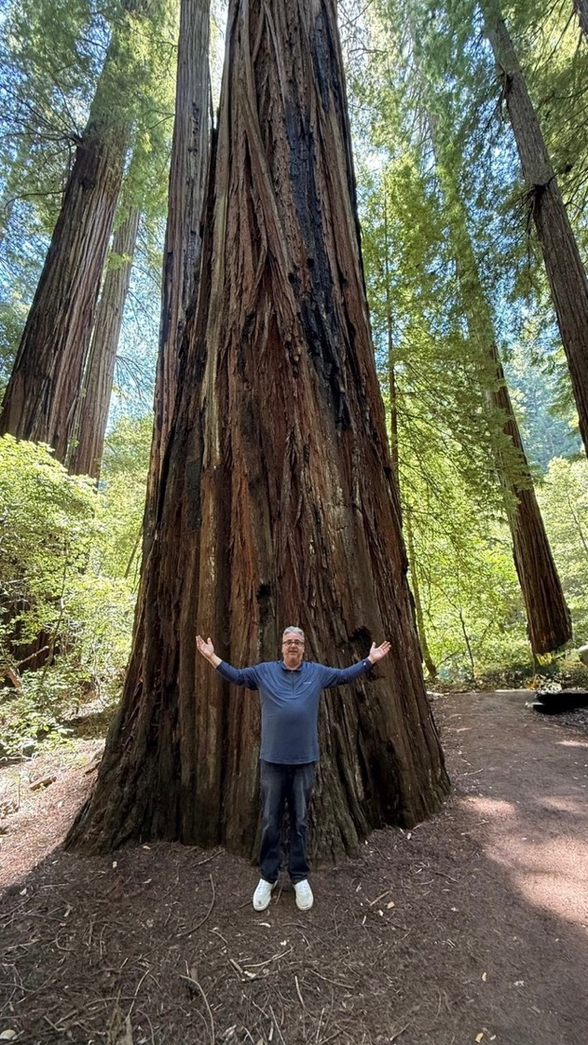

Slide 38
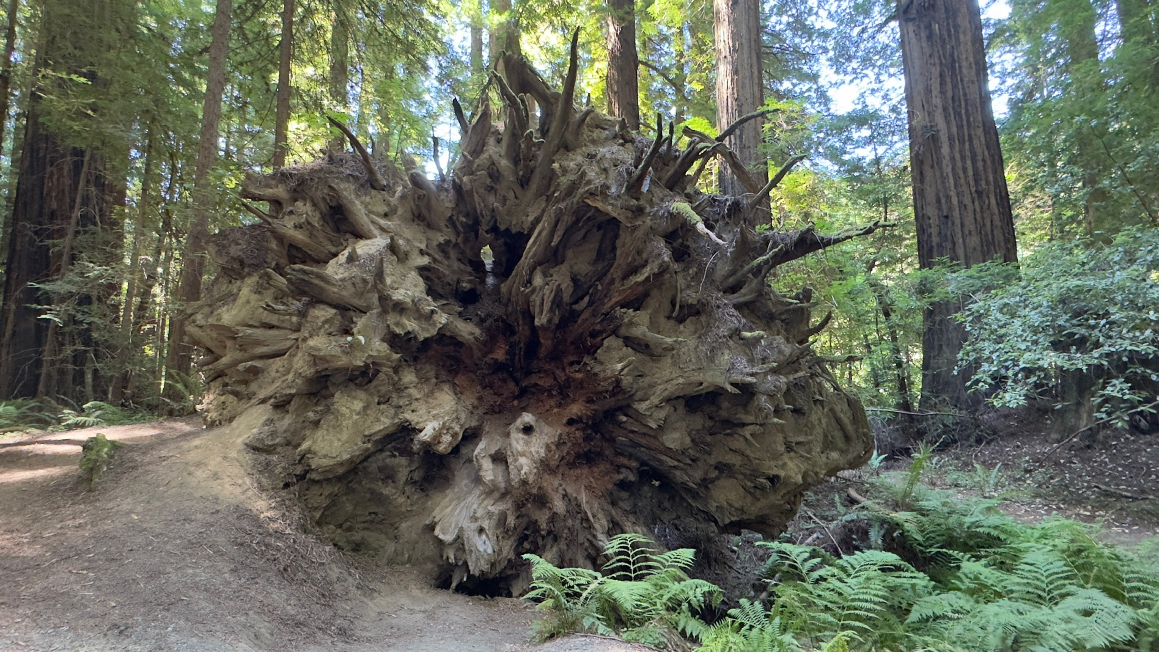

Slide 39
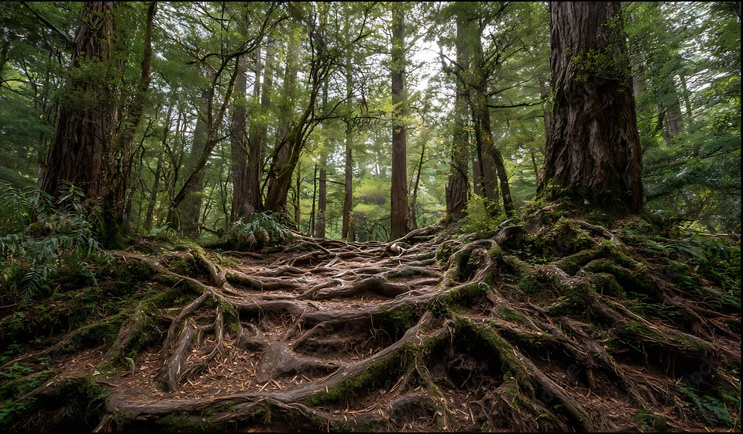

Slide 40
Methodisti Huru
Utambulisho wa Wesleyan wa Pamoja…

